Slide 1
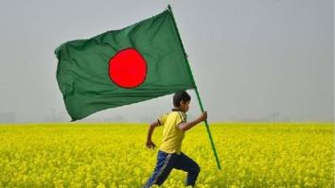
আজকের পাঠে সবাইকে
শুভেচ্ছা

Slide 2
উপস্থাপনায়ঃ
মোহাম্মদ মনিরুজ্জামান
প্রধান শিক্ষক
রাজারচর মোল্যাকান্দি স. প্রা. বি.
Email: mztutul2006@gmail.com
মোবাইল: ০১৭২১২৪২৩১৯
তৃতীয় শ্রেণি
বিষয়: বাংলা
একাই একটি দুর্গ
সময়: ৪০ মিনিট

Slide 3
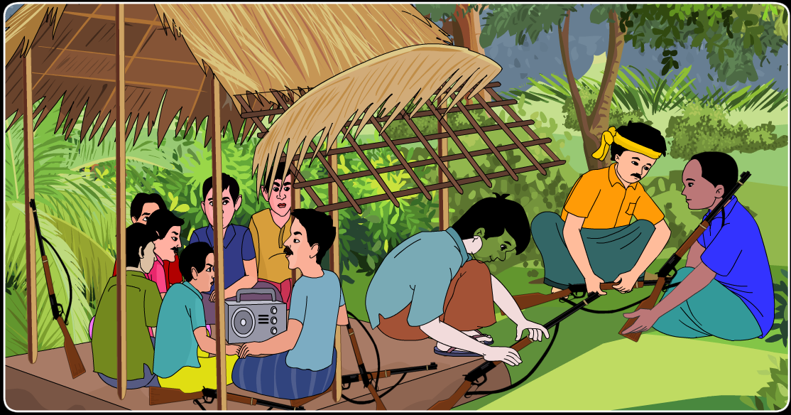
ছবিটা ভালো করে দেখ ও বিষয়বস্তু বল।
রেডিওতে মুক্তিযুদ্ধের সংবাদ শোনা ও মুক্তিযুদ্ধের প্রস্তুতি নেওয়া হচ্ছে।

Slide 4
গতপাঠে আমরা কী শিখেছিলাম?
গতপাঠে আমরা শিখেছি-
একাই একটি দুর্গ
(৭ই মার্চ-মস্তফা কামাল)

Slide 5
আজকের পাঠ
একাই একটি দুর্গ
(১৬ই এপ্রিল-সহায়তার জন্য)

Slide 6
শিখনফল
১.১.১ বর্ণ ও যুক্তবর্ণসহযোগে তৈরি শব্দ শুনে শুদ্ধভাবে বলতে পারবে।
১.১.২ যুক্তবর্ণ দিয়ে গঠিত শব্দযুক্ত বাক্য শুদ্ধভাবে বলতে পারবে।
১.৪.২ পাঠে ব্যবহৃত বাক্য শ্রবণযোগ্য স্বরে ও প্রমিত উচ্চারণে পড়তে পারবে।
২.৩.৪ গল্প সংশ্লিষ্ট প্রশ্নের উত্তর লিখতে পারবে।

Slide 7
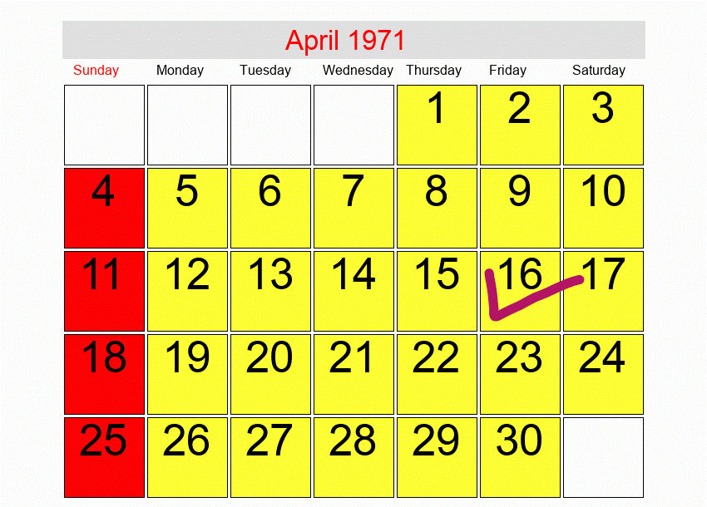
১৬ই এপ্রিল ১৯৭১।

Slide 8
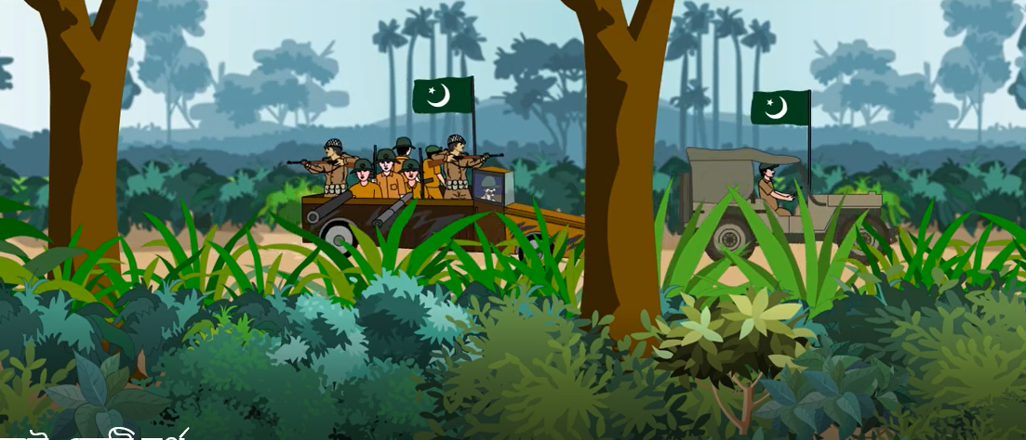
মস্তফা কামাল খবর পেলেন পাকিস্তনি বাহিনী কুমিল্লার আখাউড়ার রেললাইন ধরে এগিয়ে আসছে

Slide 9
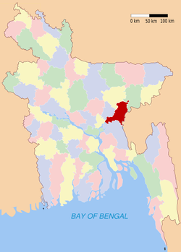
চাইছে ব্রাহ্মণবাড়িয়া দখল করতে।

Slide 10
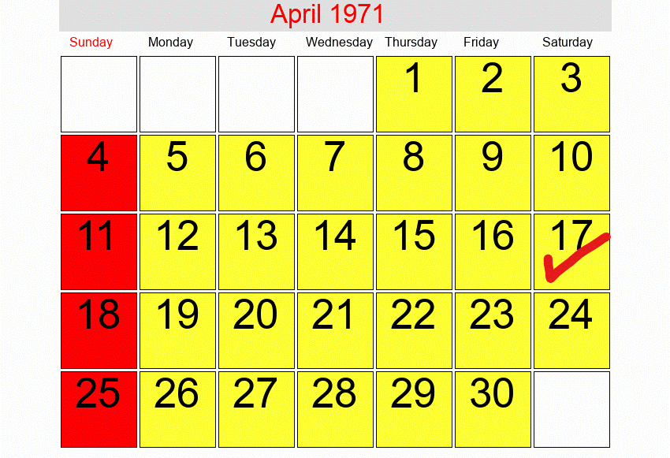
17ই এপ্রিল ১৯৭১।

Slide 11
ভোর থেকেই পাকিস্থানি বাহিনী মুক্তিযোদ্ধাদের উপর গোলাবর্ষণ শুরু করল।

Slide 12
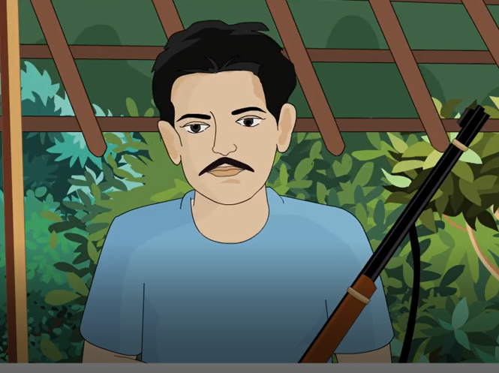
মোস্তফা কামাল ভাবতে লাগলেন ।
এত কম শক্তিনিয়ে ওদের মোকাবিলা করা যাবে না।

Slide 13
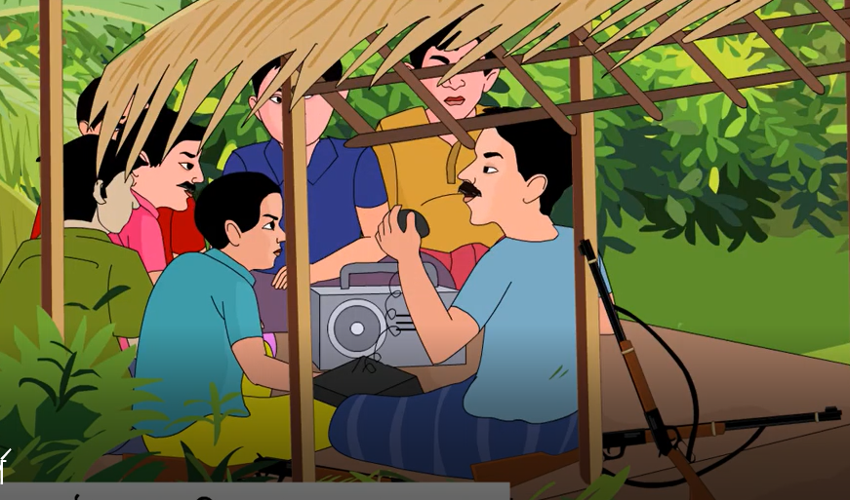
খবর পাঠালেন জরুরি সেনা সহায়তার জন্য।

Slide 14
পাঠ্যবই সংযোগ
তোমার পাঠ্য বইয়ের ৪২ পৃষ্ঠা খোল-

Slide 15
এসো পাঠটি ভিডিওতে দেখি-

Slide 16
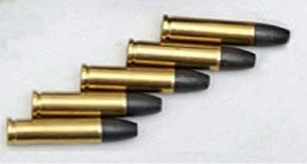
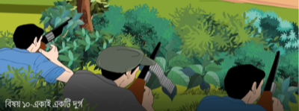
শব্দের অর্থ জেনে নেই-
গোলা
গোল আকৃতি বিশিষ্ট পদার্থ
মুক্তযোদ্ধারা গোলাবর্ষণ শুরু
দখল
অধিনে নেওয়া
মুক্তিযোদ্ধারা ব্রাহ্মণবাড়য়া দখলে নিতে চাইল।

Slide 17
জোড়ায় কাজ
পাশাপাশি দু’জন বসে আলোচনা করে নিচের যুক্তবর্ণগুলো ভেঙ্গে লিখ এবং প্রত্যেকটি যুক্তবর্ণ দিয়ে ১ টি করে শব্দ লিখ।
ক্ত
ল্ল
স্ত
হ্ম
দ্ধ

Slide 18
এবার যুক্ত বর্ণগুলো দেখি-
ক
+
ত
মুক্ত
ক্ত
ল
+
ল
কুমিল্লা
ল্ল
স
+
ত
বস্তা
স্ত
হ
+
ম
ব্রাহ্মণ
হ্ম
দ
+
ধ
যোদ্ধা
দ্ধ

Slide 19
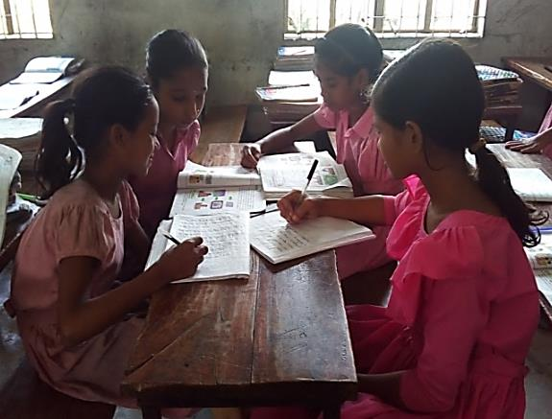
দলীয় কাজ
তোমরা চারটি দলে ভাগ হয়ে আলোচনা করে নিচের প্রশ্নটির উত্তর লিখ।
মোস্তফা কামাল কী খবর পেলেন?

Slide 20
মুল্যায়ন
১। পাকিস্থানি বাহিনী কোন রেল লাইন ধরে এগিয়ে আসছে?
ক) ভৈরব
খ) সৈয়দপুর
গ) কমলাপুর
ঘ)আখাউড়া
আবার চেষ্টা কর
সঠিক উত্তর
১। পাকিস্থানি বাহিনী কোন জায়গা দখল করতে চাইছে?
আবার চেষ্টা কর
ক) ফেনি
খ) নোয়াখালি
গ) ব্রাহ্মণবাড়িয়া
ঘ) কুমিল্লা
সঠিক উত্তর
১। মোস্তফা কামাল কী জন্য খবর পাঠালেন?
ক) বিশ্রামের
খ) সেনা সহায়তার জন্য
গ) খাদ্য সহায়তার জন্য
ঘ) গোলাবারুদের জন্য
আবার চেষ্টা কর
সঠিক উত্তর
সঠিক উত্তরের জন্য অপশনে ক্লিক করি।

Slide 21
ঘরের ভিতরের শব্দগুলো বসিয়ে শূন্যস্থান পূরণ কর।
ভাবতে
কুমিল্লার
মোকাবেলা
দখল
১। পাকিস্থানি বাহিনী …....... আখাউড়া রেললাইন ধরে এগিয়ে আসছে।
২। পাকিস্থানি বাহিনী চাইছে ব্রাহ্মণবাড়িয়া …....... করতে।
২। মোস্তফা কামাল..…….........লাগলেন।
২। এত কম শক্তি নিয়ে ওদের .…….....করা যাবে না।

Slide 22
লিখিত মুল্যায়ন
প্রশ্নগুলোর উত্তর খাতায় লেখ
ক।মোস্তফা কামাল কীসের খবর পেলেন?
খ। পাকিস্থানিরা কোন জায়গা দখল করতে চাইছে?
গ। মোস্তফা কামাল কীসের খবর পাঠালেন?

Slide 23
বাড়ির কাজ
আজকের পাঠ হতে ৫টি বাক্য লিখে আনবা।

Slide 24
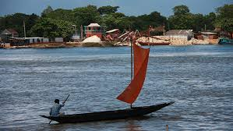
ধন্যবাদ সবাইকে

